Slide 1
Два направления музыкальной культуры
Светская и духовная музыка

Slide 2
Музыкальная культура развивалась во взаимодействии двух основ­ных направлений: светского и духовного, церковного. Светская музыка в своих истоках опиралась на народно-песенную, танцевальную культуру. Духовная музыка всегда была связана с богослужением.

Slide 3
Церковная музыка всегда обращена к темам Священного Писания. Драматургия образов страдания, смерти, воскресения Христа является основой развития духовной музыки.
В восточной, православной церкви это литургия и всенощная, венчание и молебен, в истоках которых лежит знаменный распев. В западной, католической церкви — месса, реквием, страсти, кантаты и др. В их основе - хорал, многоголосное пение в сопровождении органа или оркестра.

Slide 4
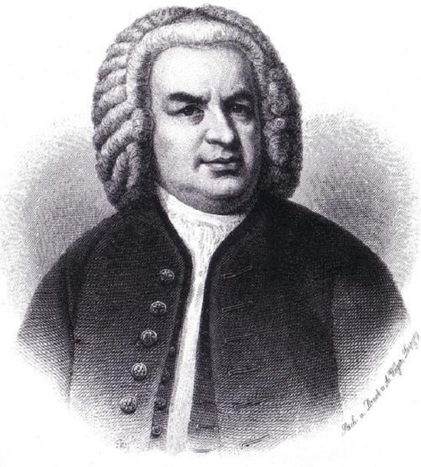
И. С. Бах «Высокая месса»
Хор «Kyrie, eleison!»
(«Господи, помилуй!»)
Какими чувствами
наполнена музыка?

Slide 5
Светская музыка
С 16 в. начинает развиваться камерная музыка (от лат. Camera комната). Так, в отличие от церковной и театральной, называют инструментальную или вокальную светскую музыку. С середины XVIII в. активизируется светская концертная жизнь, свободная от влияния церкви. Увеличивается количество оркестров, ансамблевых и сольных концертов.

Slide 6
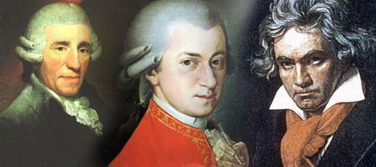
В творчестве венских композиторов-классиков — Гайдна, Моцарта, Бетховена и др. — сформировались классические виды инструментального ансамбля - соната, трио, квартет и др.

Slide 7
Ф. Шуберт «Серенада»
Разнообразны камерные вокальные и инструментальные миниатюры композиторов-романтиков XIX в. К ним относятся песни Ф. Шуберта, фортепианные песни без слов Ф. Мендельсона, каприсы Н. Паганини, вальсы, ноктюрны, прелюдии, баллады Ф. Шопена, романсы М. Глинки, пьесы П. Чайковского и многое другое.

Slide 8
Итог урока
Какую музыку называют духовной?
Какую – светской?
Музыка каких композиторов можно отнести к светской, каких – к духовной музыке?
Какие произведения на уроке послушали?
В чем их отличие?

